Slide 1



UNIVERSIDAD AGRARIA DE LA HABANA
INSTITUTO NACIONAL DE CIENCIAS AGRÍCOLAS
UNIVERSIDAD ESTATAL DEL SUR DE MANABÍ
Departamento de Fisiología y Bioquímica Vegetal
Tema:
Respuestas de patrones de cítricos (Citrus spp) ante la aplicación de Oligosacáridos Pécticos con diferentes suministros de agua.
Aspirante: Ing. Bienvenido Máximo Vera Tumbaco
Tutores: Dr C. Mirian Núñez Vázquez.
Dr C. Donaldo Morales Guevara

Slide 2
Objetivo general
Determinar el comportamiento de patrones de cítricos (Citrus spp) ante la aplicación de oligosacáridos pécticos y diferentes manejos de agua.
Objetivos específicos
Establecer el tiempo de imbibición de las semillas de tres patrones de cítricos.
Evaluar la influencia en la imbibición de las semillas con diferentes concentraciones de oligosacáridos pécticos en la germinación de tres patrones de cítricos.
Evaluar el efecto de la imbibición de las semillas con oligosacáridos pécticos en la emergencia y el crecimiento de posturas de tres patrones de cítricos durante la fase de semillero.
Determinar la influencia que la aplicación de oligosacáridos pécticos y diferentes manejos de agua ejercen en el crecimiento de las posturas de tres patrones de cítricos en la fase de vivero.

Slide 3
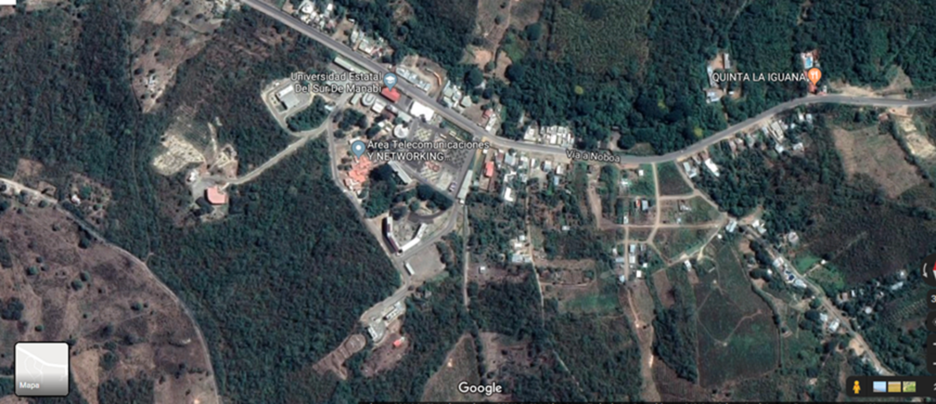
ETAPA 1
EXPERIMENTOS 1 Y 2
LABORATORIO DE LA UNIVERSIDAD ESTATAL DEL SUR DE MANABÍ
ETAPA 1
ETAPAS 2 y 3
EXPERIMENTOS 3 Y 4
ÁREA DE CAMPO DE LA UNIVERSIDAD ESTATAL DEL SUR DE MANABÍ
ETAPA 2 y 3
Esta investigación se llevaran a cabo hasta la tercera etapa, que es la fase de vivero,
Se realizará la respectiva injertación en los patrones en estudio con el cultivar de naranja.
El manejo de las posturas injertadas se realizará hasta que cumplan con las características idóneas para ser plantadas en el sitio definitivo.
La calidad de las posturas se determinaran mediante la comparación con las características planteadas para semilleros y viveros en la guía Técnica sobre el Manejo de los Cítricos en el Litoral Ecuatoriano (Valarezo et al., 2014).

Slide 4
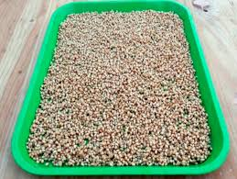
ETAPA 1
Experimento 1.-
Fase de laboratorio
Determinación del tiempo de imbibición de las semillas de tres patrones de cítricos:
MANDARINO CLEOPATRA
LIMON RUGOSO
3. LIMA MANDARINA
Evaluaciones:
Pesaje de las semillas de cada uno de los patrones se realizará cada dos horas hasta alcanzar el peso constante.
Análisis estadístico
Estadísticas Descriptivas:Se utilizará la media y desviación estándar e intervalos de confianza
Salida
Selección del tiempo de imbibición de las semillas de los diferentes patrones para los experimentos posteriores.

Slide 5
MANDARINA CLEOPATRA
HORAS | % PROMEDIO GANANCIA DE PESO POR HORA
1 Hora | 13,99
2 Hora | 15,32
3 Hora | 15,36
4 Hora | 17,35
5 Hora | 21,82
6 Hora | 23,67
7 Hora | 24,07
8 Hora | 24,13
9 Hora | 24,53
10 Hora | 24,76
11 Hora | 24,78
12 Hora | 24,84
18 Hora | 24,90
24 Hora | 25,03

Slide 6
LIMON RUGOSO
HORAS | % PROMEDIO GANANCIA DE PESO POR HORA
1 Hora | 17,19
2 Hora | 18,27
3 Hora | 19,72
4 Hora | 24,41
5 Hora | 25,21
6 Hora | 29,53
7 Hora | 31,53
8 Hora | 33,07
9 Hora | 34,00
10 Hora | 34,16
11 Hora | 34,53
12 Hora | 34,65
18 Hora | 34,93
24 Hora | 34,98

Slide 7
LIMA MANDARINA
HORAS | % PROMEDIO GANANCIA DE PESO POR HORA
1 Hora | 18,06
2 Hora | 23,02
3 Hora | 23,25
4 Hora | 23,38
5 Hora | 25,07
6 Hora | 27,49
7 Hora | 31,21
8 Hora | 31,42
9 Hora | 31,59
10 Hora | 31,84
11 Hora | 31,92
12 Hora | 31,98
18 Hora | 32,01
24 Hora | 32,25

Slide 8
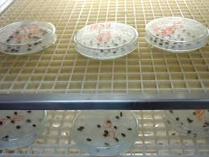
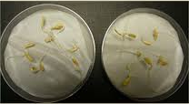
Etapa 1 Experimento 2.- Fase de laboratorio
Influencia de la imbibición de las semillas con diferentes concentraciones de oligosacáridos pécticos en la germinación de tres patrones de cítricos.
Factor A Patrones de cítricos
A1.- Mandarino cleopatra
A2.- Limón rugoso
A3.- Lima mandarina
Factor B Concentraciones
oligosacáridos pécticos
B1.- 0 mg L⁻¹
B2.- 5 mg L⁻¹
B3.- 10 mg L⁻¹
B4.- 20 mg L⁻¹
(Lara et al., 2018)
Diseño experimental
Se empleará un diseño completamente aleatorizado (3x4) con 12 tratamientos y cuatro repeticiones
Variables a evaluar
Dinámica de germinación (días)
Masa seca de las radículas (g)
Índice de vigor de germinación
Salida
Seleccionar las dos mejores concentraciones en la estimulación de la germinación de las semillas de cada uno de los patrones para los experimentos posteriores.
Análisis estadístico
Análisis de varianza correspondiente al diseño empleado y comparación de medias según la prueba de rangos múltiples de Tukey (p≤0.05).

Slide 9
GERMINACION DE SEMILLAS DE CITRICOS POR PATRON Y TRATAMIENTO
PATRONES |  | MANDARINA CLEOPATRA |  |  |  | LIMON RUGOSO |  |  |  | LIMA MANDARINA
DOSIS |  | 0 mg L-1 | 5 mg L-1 | 10 mg L-1 | 20 mg L-1 | 0 mg L-1 | 5 mg L-1 | 10 mg L-1 | 20 mg L-1 | 0 mg L-1 | 5 mg L-1 | 10 mg L-1 | 20 mg L-1
TRATAMIENTOS |  | A1B1 | A1B2 | A1B3 | A1B4 | A2B1 | A2B2 | A2B3 | A2B4 | A3B1 | A3B2 | A3B3 | A3B4
REPETICIONES | I | 14 | 13 | 14 | 14 | 12 | 13 | 15 | 14 | 12 | 17 | 16 | 17
 | II | 13 | 15 | 14 | 12 | 19 | 15 | 17 | 11 | 11 | 15 | 15 | 15
 | III | 13 | 14 | 12 | 18 | 12 | 14 | 18 | 18 | 15 | 12 | 17 | 15
 | IV | 13 | 14 | 18 | 18 | 14 | 16 | 14 | 15 | 14 | 15 | 14 | 18
PROMEDIO |  | 13,25 | 14,00 | 14,50 | 15,50 | 14,25 | 14,50 | 16,00 | 14,50 | 13,00 | 14,75 | 15,50 | 16,25
PORCENTAJE (%) GERMINACION |  | 66,25 | 70,00 | 72,50 | 77,50 | 71,25 | 72,50 | 80,00 | 72,50 | 65,00 | 73,75 | 77,50 | 81,25

Slide 10
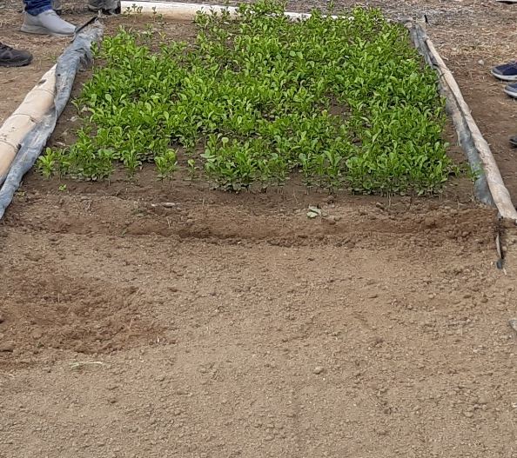
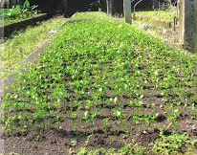
ETAPA 2.- FASE DE CAMPO EN SEMILLERO
Experimento 3.- Efecto de la imbibición de las semillas con oligosacáridos pécticos en la emergencia y el crecimiento de posturas de tres patrones de cítricos durante la fase de semillero.
Factor A Patrones de cítricos
A1.- Mandarino cleopatra
A2.- Limón rugoso
A3.- Lima mandarina
Factor B Concentraciones oligosacáridos pécticos
B1.- Concentración 1
B2.- Concentración 2
B3.- Imbibición en Agua (Control)
Fechas de siembra: febrero y agosto 2020

Slide 11
Diseño experimental
Se empleará un diseño completamente aleatorizado (3x3) con 9 tratamientos y cuatro repeticiones.
Variables
Dinámica de emergencia (días)
Altura de la planta (cm)
Diámetro del tallo (mm)
Número de hojas
Área foliar (cm⁻²)
Longitud de las raíces (cm)
Volumen radical (cm⁻³)
Masa seca de hojas, tallo y raíces (g)
Masa seca total (g)
Máxima capacidad de retención de agua (%)
Humedad de suelo (%)
Análisis estadístico
Análisis de varianza correspondiente al diseño empleado y comparación de medias según la prueba de rangos múltiples de Tukey (p≤0.05).
Salida
Se seleccionará el mejor tratamiento de imbibición con oligosacáridos pécticos, para cada uno de los patrones en estudio y que se llevarán a la fase de vivero.
.

Slide 12
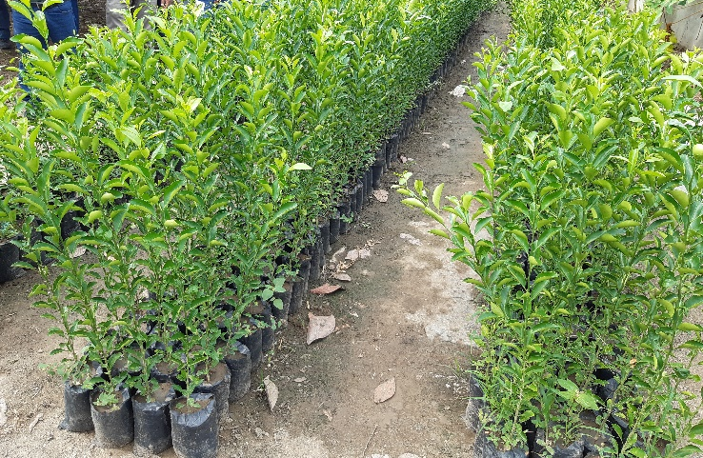
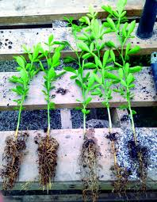
ETAPA 3.- FASE DE CAMPO EN VIVERO
Experimento 4.- Influencia de la aplicación del oligosacáridos pécticos y diferentes suministros de agua en el crecimiento de las posturas de tres patrones de cítricos en la fase de vivero.
FACTOR A RIEGO (máxima capacidad de retención de agua)
A1.- 90%
A2.- 80%
A3.- 70%
FACTOR B IMBIBICIÓN
B1.- Agua
B2.- Mejor concentración oligosacáridos pécticos
FACTOR C ASPERSIONES FOLIARES
C1.- Sin Aspersión
C2.- Con oligosacáridos pécticos
(10 mg L⁻¹, (Lara et al., 2018) dos aplicaciones,60 y 120 ddt.)
Trasplante: abril y octubre 2021

Slide 13
Diseño experimental
Se empleará un diseño de parcelas divididas (3x2x2) con 12 tratamientos con cuatro repeticiones (para cada patrón en estudio)
Variables:
Altura de la planta (cm)
Diámetro del tallo (mm)
Número de hojas
Área Foliar (cm⁻²)
Longitud de las raíces (cm)
Humedad de suelo (%)
Volumen radical (cm⁻³)
Masa seca total y por órganos (g)
Distribución de raíces (%)
Efectividad del injerto (%)
Temperatura del dosel vegetativo (º C)
Clorofilas totales (UNIDADES SPAD)
Contenido relativo de agua (%)
Máxima capacidad de retención de agua (%)
Análisis estadístico
Análisis de varianza correspondiente al diseño empleado y comparación de medias según la prueba de rangos múltiples de Tukey (p≤0.05).
Salida
Obtención de posturas de cítricos de buena calidad tratadas con oligosacáridos pécticos y con adecuado suministro hídrico.

Slide 14

Presentación del Plan General
-Comisión Científica……………...Nov./2019 VENCIDO
-Consejo Científico INCA………..Nov./2019 VENCIDO
-CGC-UNAH………………………Abril./2021 VENCIDO
Etapas de Experimentación
-2019-2023 EN DESARROLLO
CURSOS ABLIGATORIOS
MIC: Metodología de la Investigación Científica (9 ad + eval. final) – Obligatorio (PD-PAS, PM-ENB, PM-MGP): VENCIDO
EDE: Estadística y Diseño Experimental (12 ad + ef) – Obligatorio (PD-PAS, PM-ENB, PM-MGP): VENCIDO
FVE: Fisiología Vegetal (13 ad + ef) – Obligatorio (PD-PAS, PM-ENB, PM-MGP): VENCIDO
CMS: Caracterización y Manejo de los Suelos (11 ad + ef) – Obligatorio (PD-PAS, PM-ENB) VENCIDO
MAS: Manejo Agronómico Sostenible de los Cultivos (11 ad + ef) – Obligatorio (PD-PAS): VENCIDO

Slide 15
CURSOS OPCIONALES
GGE: Genética General: VENCIDO
FNM: Fertilidad del Suelo y Nutrición de las Plantas (10 ad + ef) – Obligatorio (PM-ENB), Opcional (PD-PAS): VENCIDO
BP: Bioproductos (11ad + ef) – Obligatorio (PM-ENB), Opcional (PD-PAS) POR VENCER
Procesamiento de datos
-2022-2024 EN DESARROLLO
Escritura del documento
-2023-2025 EN DESARROLLO
Publicaciones
-2023-2024 EN DESARROLLO

Slide 16
Exámenes
-Problemas sociales de la ciencia y la tecnología: Mayo./2022 POR APROBAR
-Idioma: primer semestre 2023
-Especialidad: primer semestre del 2024
Primera versión de la Tesis
-2024
Predefensa
-Comisión Científica……………...Octubre/2024
-Consejo Científico INCA………..Marzo/2025
Entrega a Tribunal …..0ct./2025
Defensa Final…………………….Dic. 2025

Slide 17
GRACIAS

